Slide 1
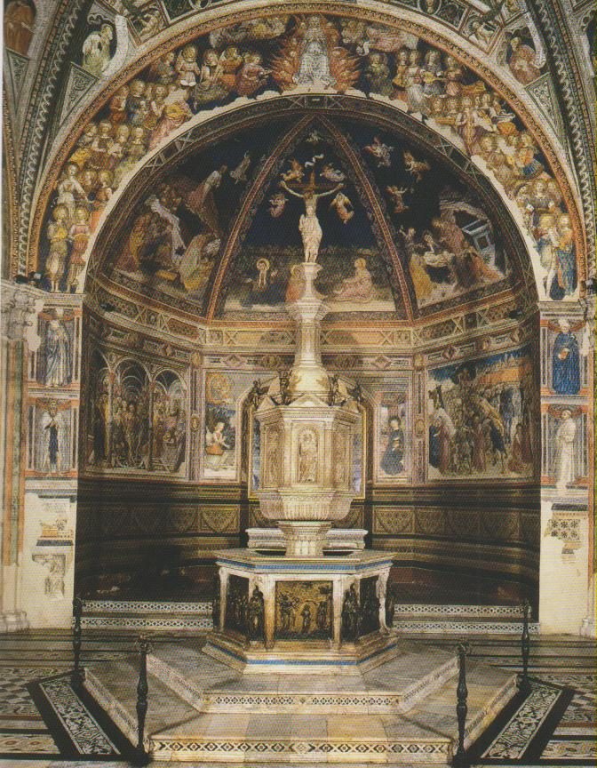
Notes:
Siena, Fonte battesimale, Battistero. Il fonte è composto da una vasca a forma esagonale, sui cui lati sono poste formelle bronzee dorate con le Storie del Battista, intervallate agli angoli dalle rappresentazioni delle Virtù entro nicchie. Un pilastro al centro regge un ciborio scolpito su cinque lati da rilievi di Profeti di Jacopo della Quercia (sul sesto si trova lo sportello fatto di bronzo dorato e smalti con la Madonna col Bambino di Giovanni di Turino) e sormontato da quattro putti bronzei (su un totale di sei previsti) e dalla statua marmorea di San Giovanni Battista, pure di Jacopo.
Le Storie del Battista vanno lette a partire dal lato rivolto all'altare, procedendo verso destra.

Slide 2
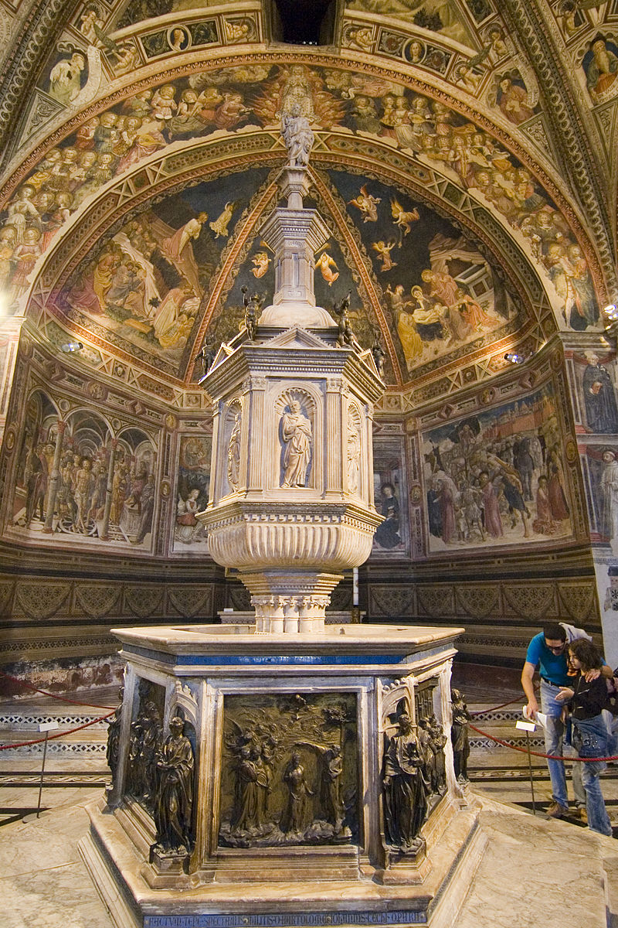
Notes:
Il fonte è composto da una vasca a forma esagonale, sui cui lati sono poste formelle bronzee dorate con le Storie del Battista, intervallate agli angoli dalle rappresentazioni delle Virtù entro nicchie. Un pilastro al centro regge un ciborio scolpito su cinque lati da rilievi di Profeti di Jacopo della Quercia (sul sesto si trova lo sportello fatto di bronzo dorato e smalti con la Madonna col Bambino di Giovanni di Turino) e sormontato da quattro putti bronzei (su un totale di sei previsti) e dalla statua marmorea di San Giovanni Battista, pure di Jacopo.
Le Storie del Battista vanno lette a partire dal lato rivolto all'altare, procedendo verso destra.

Slide 3
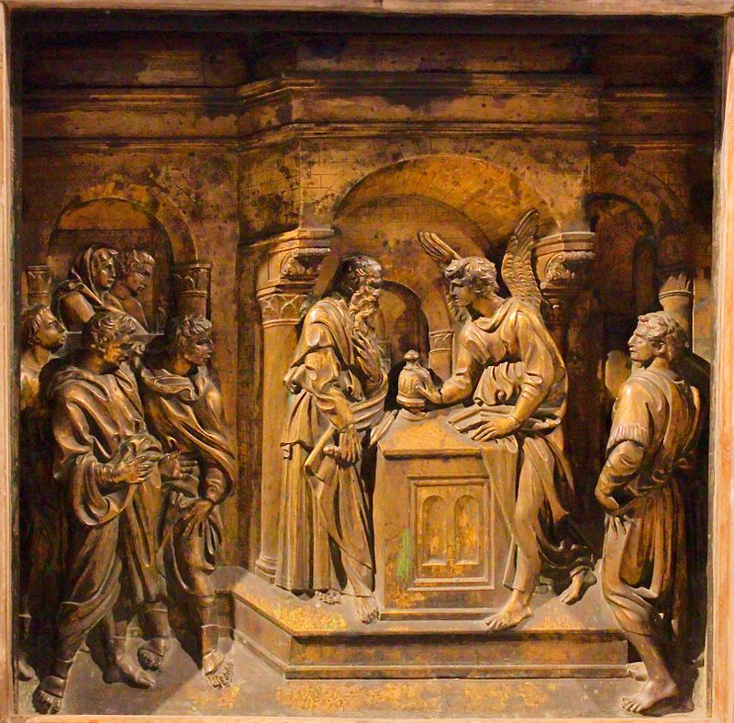
Notes:
Annuncio a Zaccaria Jacopo della Quercia modellato nel 1417, fuso nel 1430

Slide 4
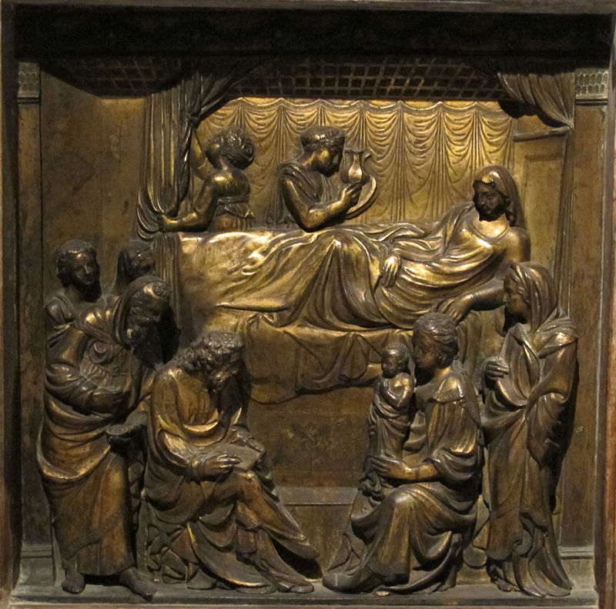
Notes:
Nascita del Battista Turino di Sano Giovanni di Turino 1427

Slide 5
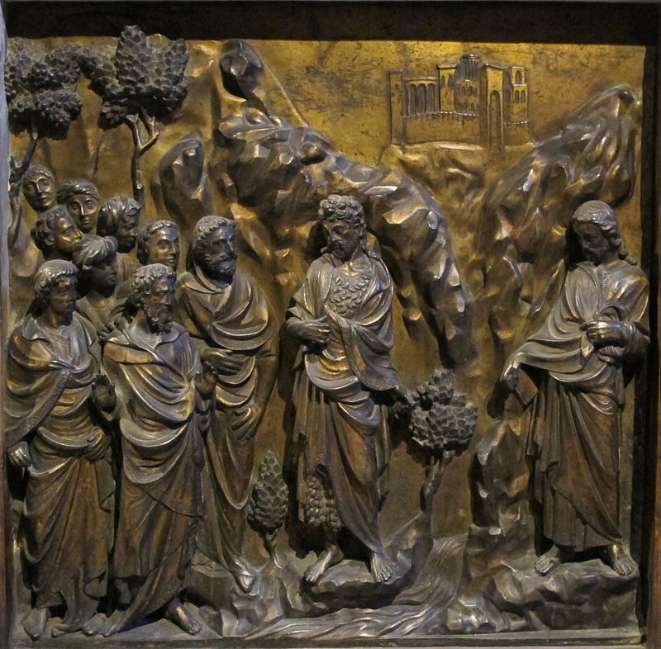
Notes:
Predica del Battista Giovanni di Turino 1427

Slide 6
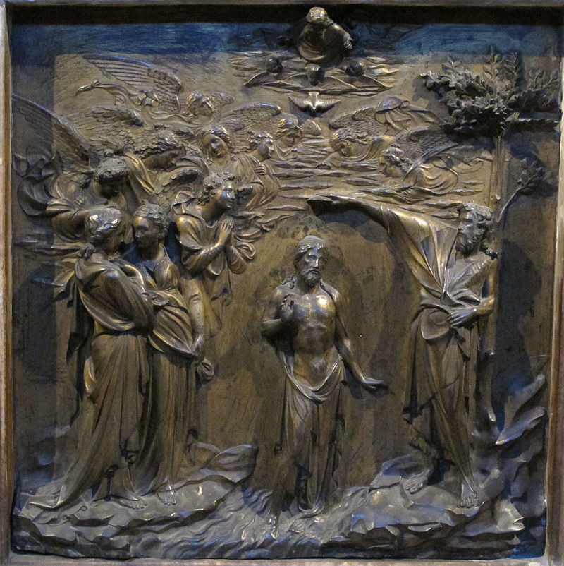
Notes:
Battesimo di Cristo Lorenzo Ghiberti 1427

Slide 7
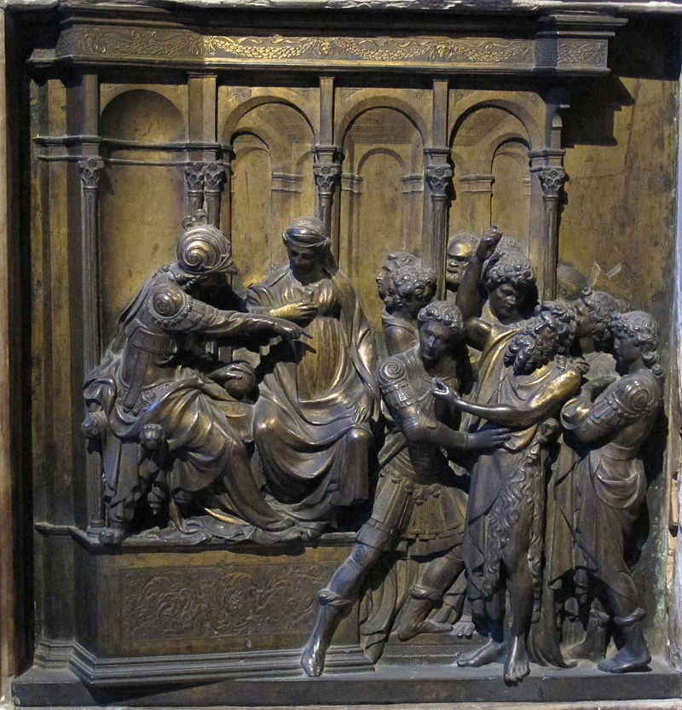
Notes:
Cattura del Battista Lorenzo Ghiberti 1427

Slide 8
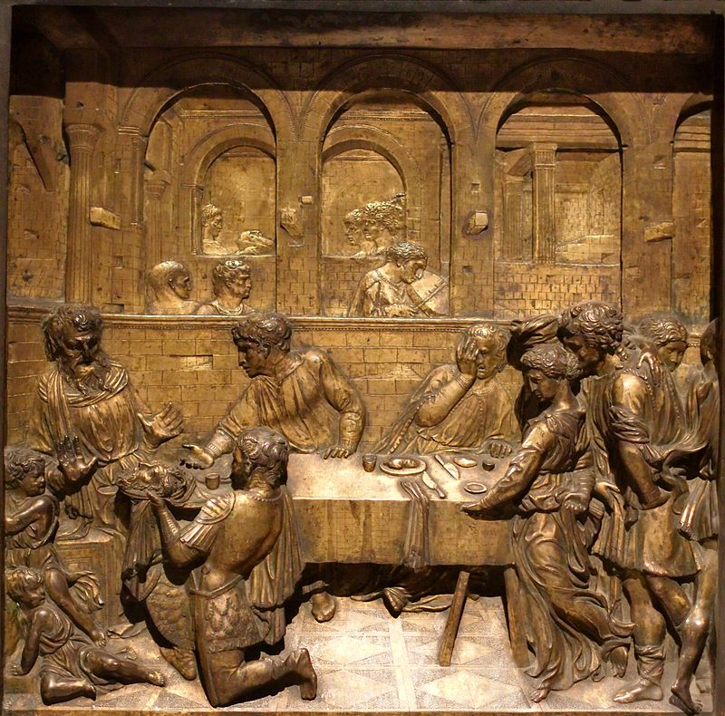
Notes:
Banchetto di Erode Donatello 1427

Slide 9
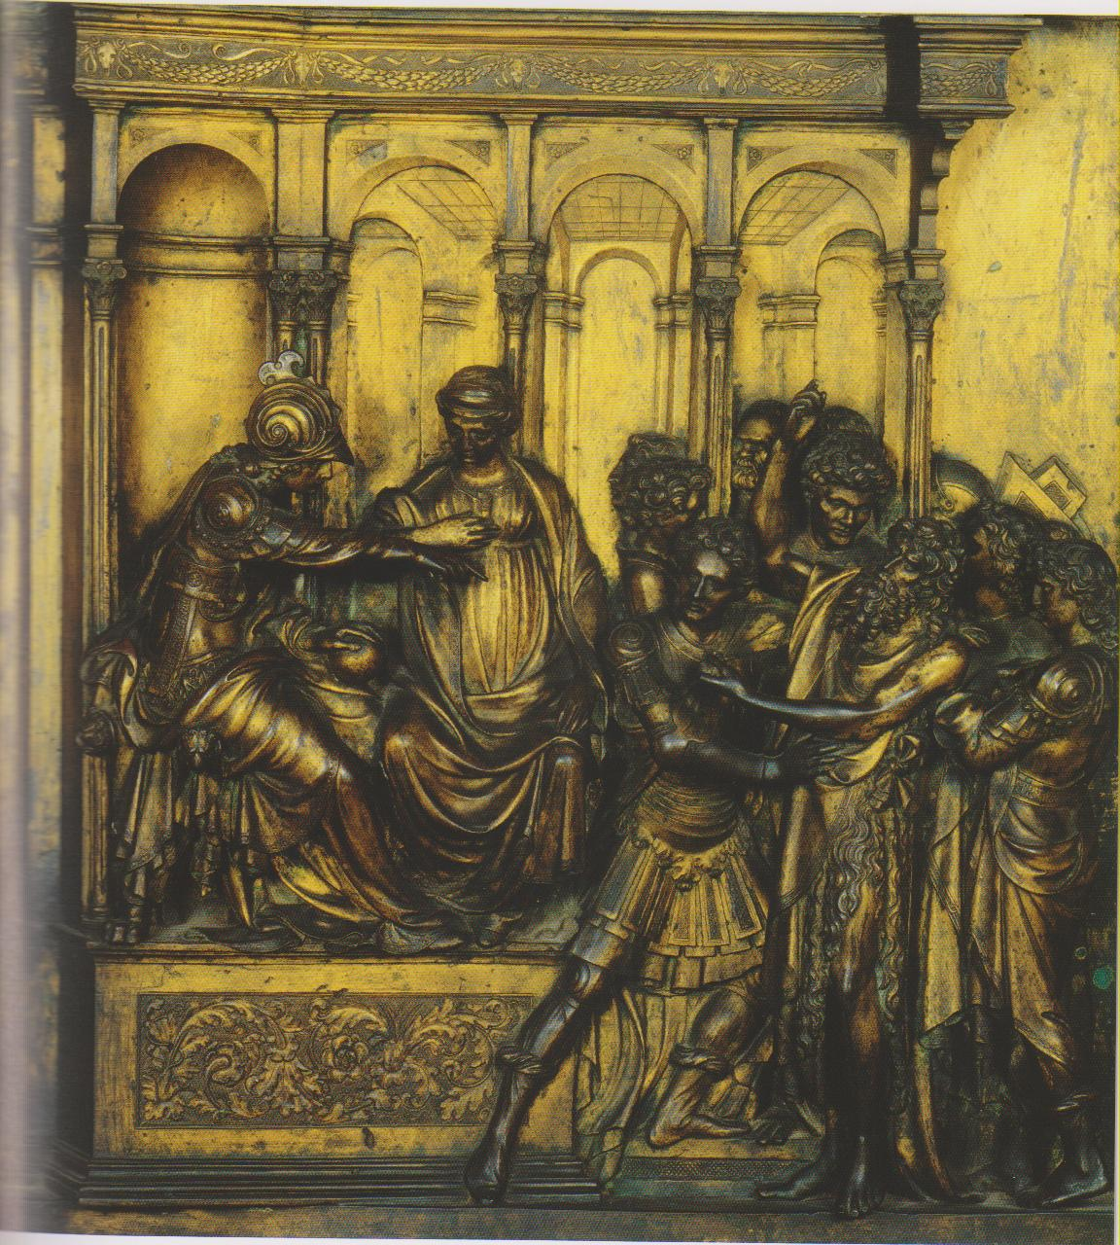
Notes:
Lorenzo Ghiberti, Arresto del Battista, 1417-1427 circa, bronzo dorato, cm 62 X 60, Siena, Battistero

Slide 10
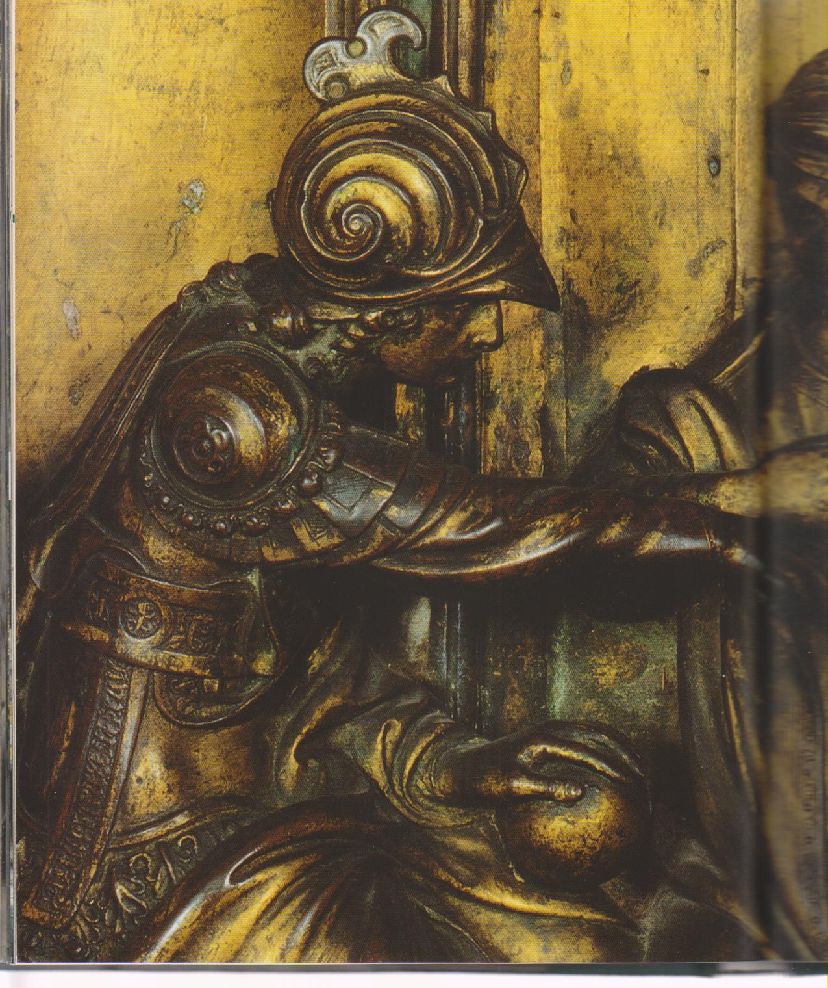
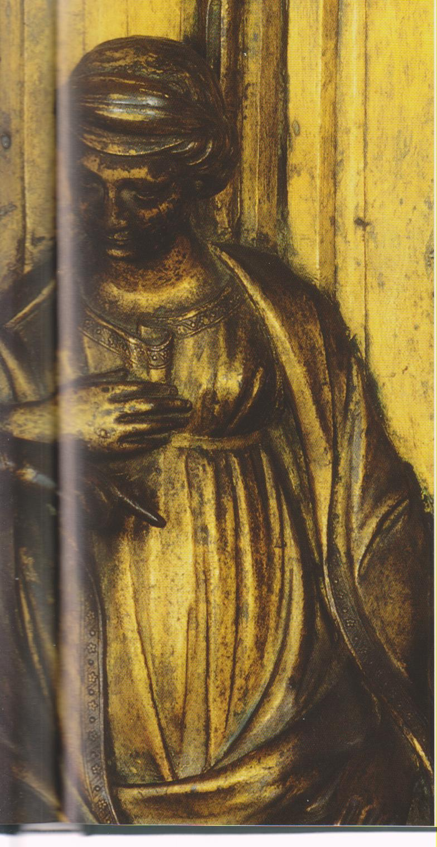
Notes:
Lorenzo Ghiberti, San Giovanni Battista, 1412-1416, bronzo, cm 255, Arresto del Battista, particolare, Firenze, Museo di Orsanmichele,

Slide 11
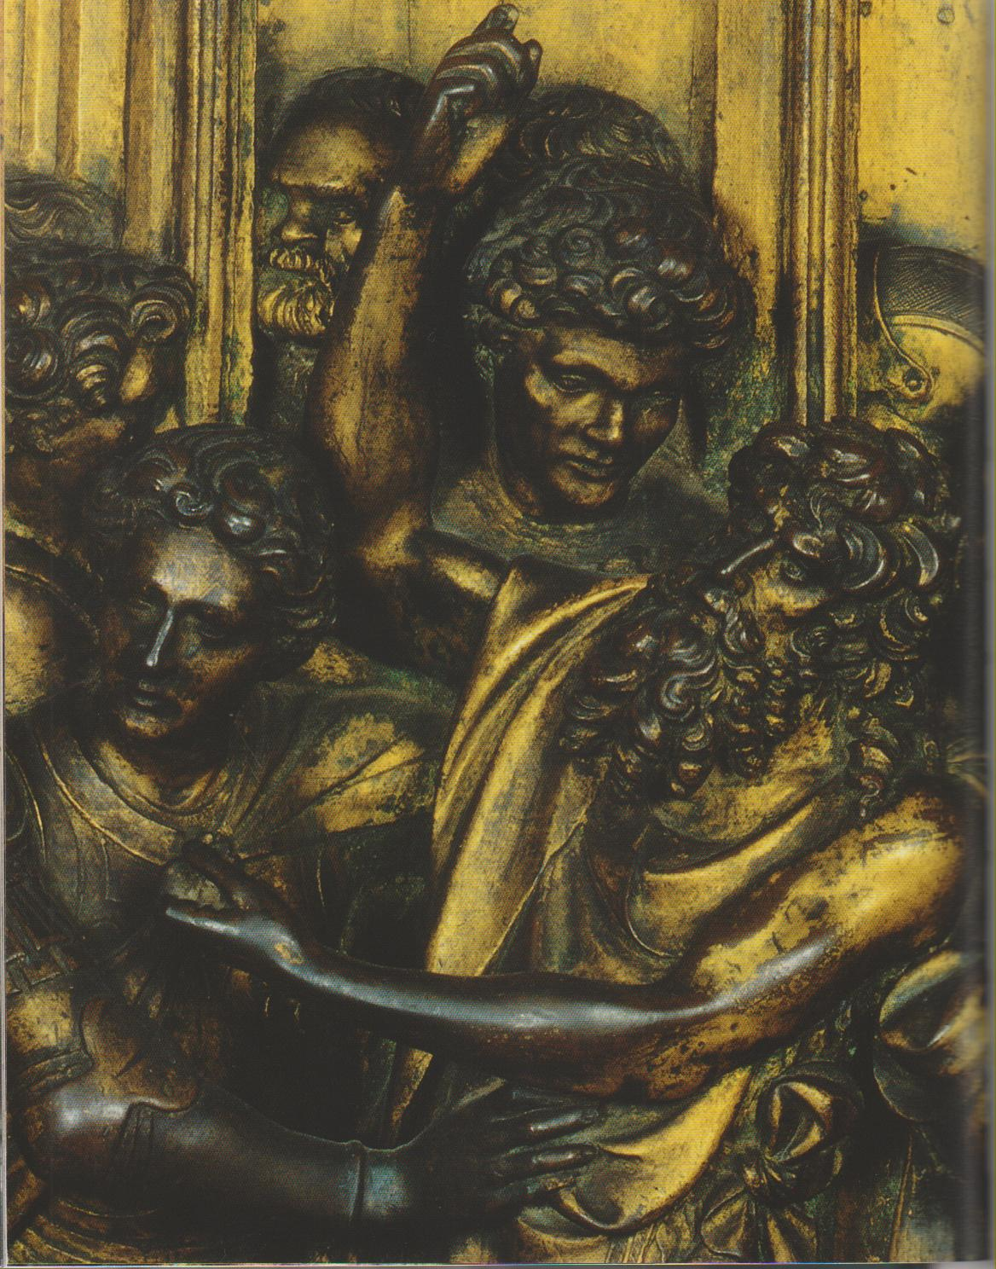
Notes:
Lorenzo Ghiberti, San Giovanni Battista, 1412-1416, bronzo, cm 255, Arresto del Battista, particolare,
Firenze, Museo di Orsanmichele,

Slide 12
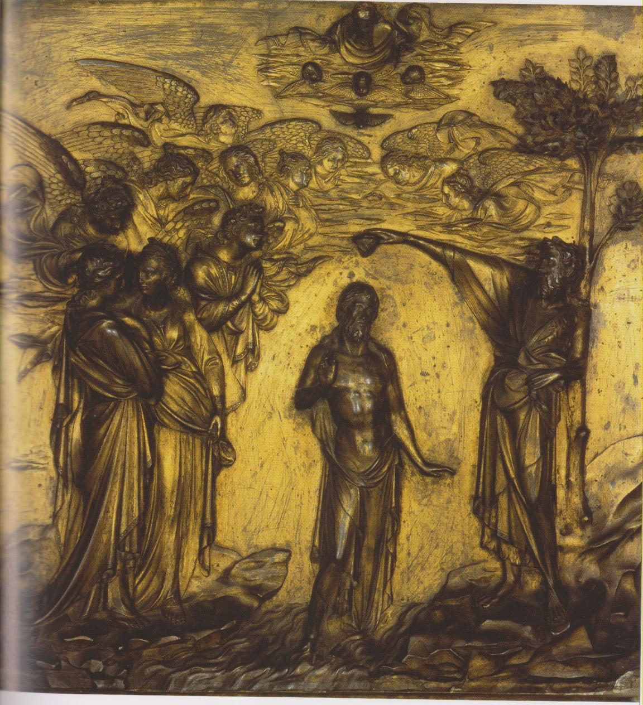
Notes:
Battesimo di Gesù, 1417-1427 circa, bronzo dorato, cm 62 X 63, Siena, Battistero,

Slide 13
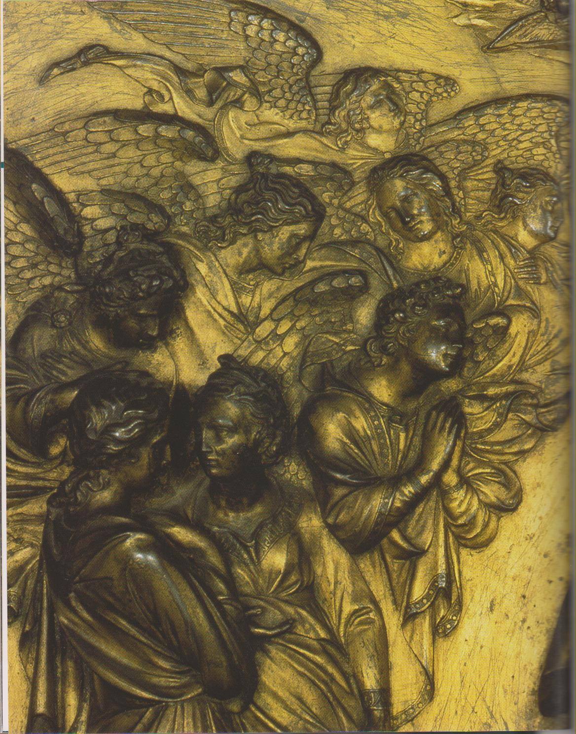
Notes:
Battesimo di Gesù, particolare, 1417-1427 circa, bronzo dorato, cm 62 X 63, Siena, Battistero,

Slide 14
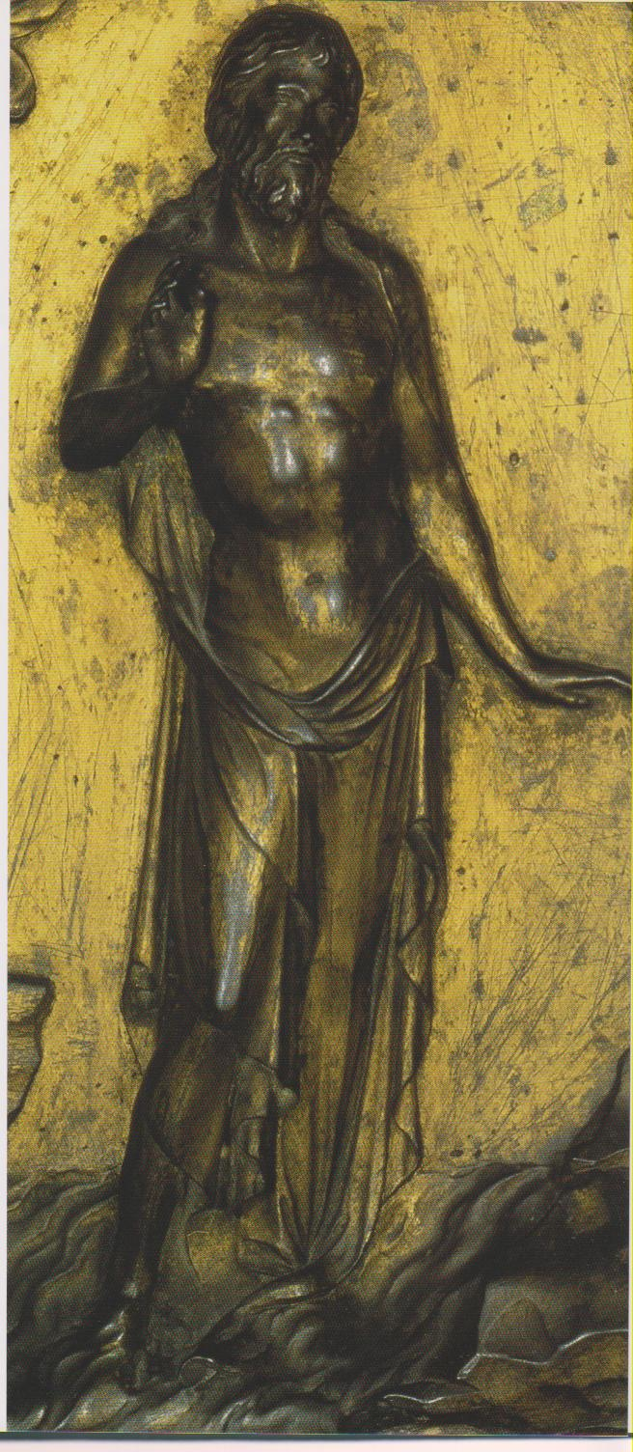
Notes:
Battesimo di Gesù, particolare, 1417-1427 circa, bronzo dorato, cm 62 X 63, Siena, Battistero,

Slide 15
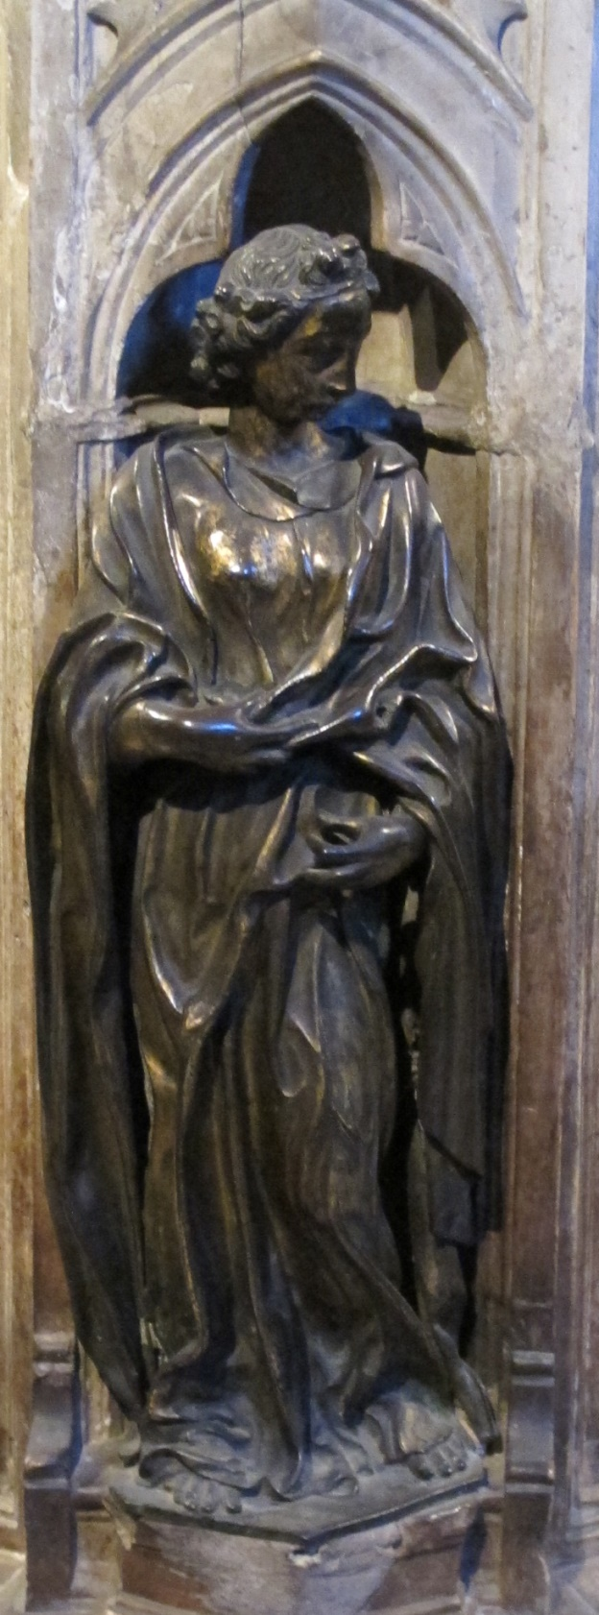
Notes:
Siena, Battistero, Giovanni di Turino, Giustizia, 1424

Slide 16
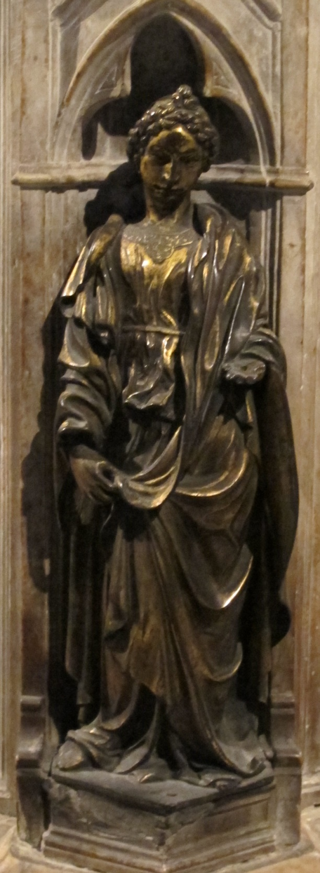
Notes:
Siena, Battistero, Giovanni di Turino, Carità, 1424

Slide 17
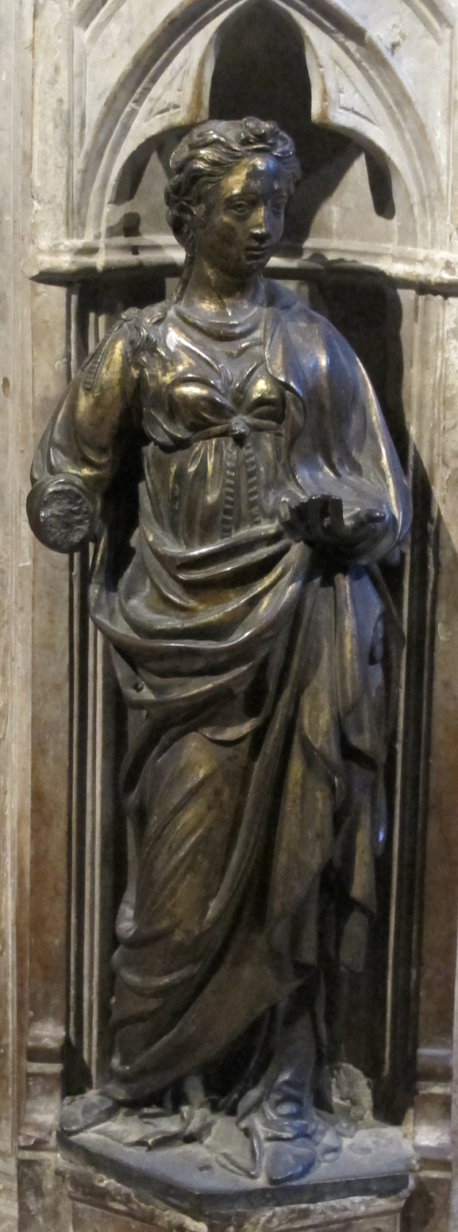
Notes:
Siena, Battistero, Giovanni di Turino, Prudenza, 1427

Slide 18
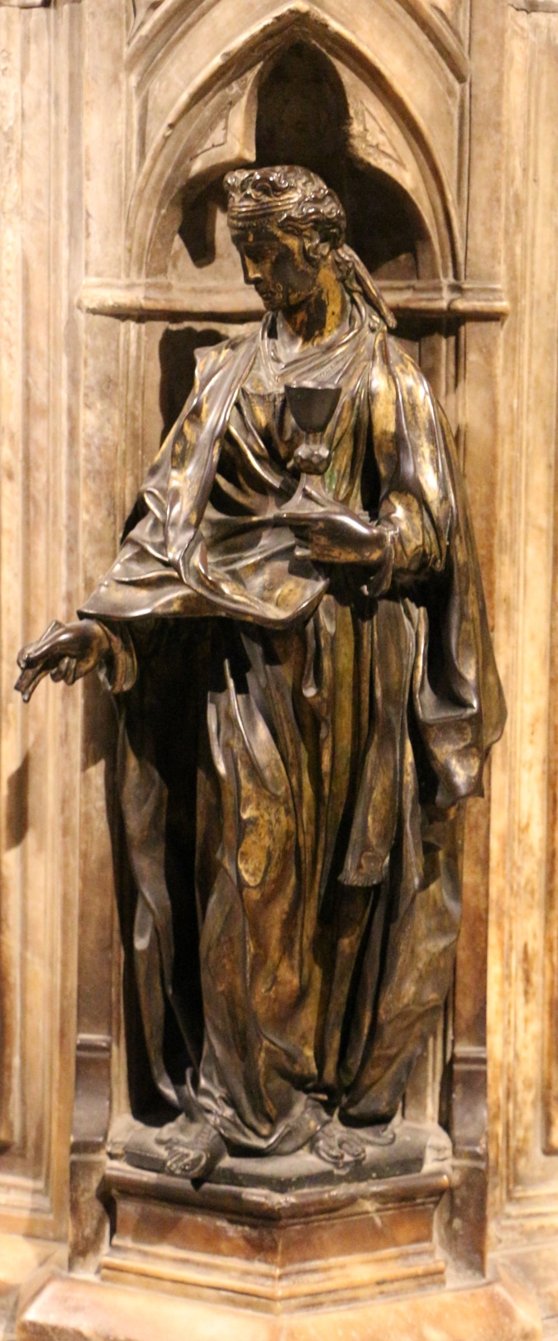
Notes:
Siena, Battistero, Donatello, La Fede, 1427-1428

Slide 19
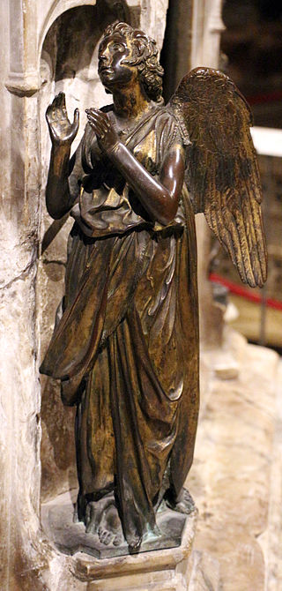
Notes:
Siena, Battistero, Donatello, La Fede, 1427-1429

Slide 20
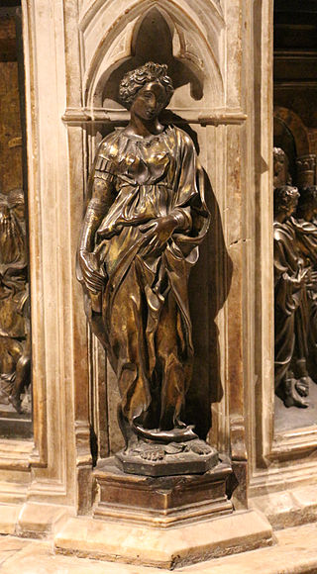
Notes:
Siena, Battistero, Goro di Neroccio, La Fortezza, 1428

